Slide 1

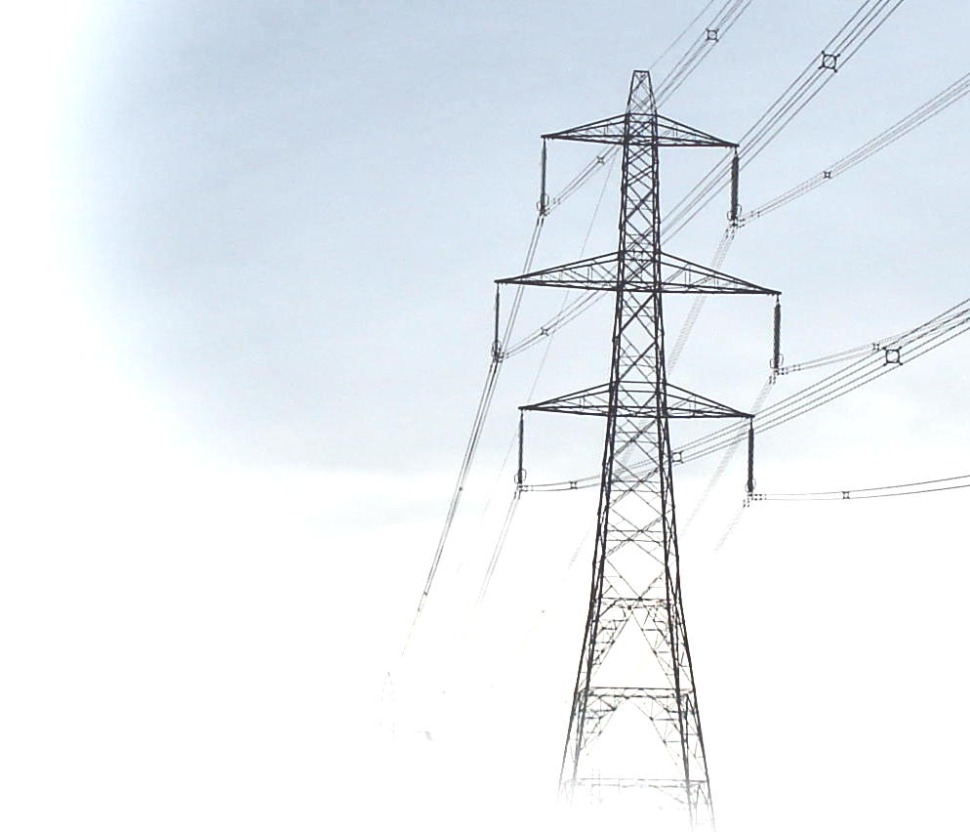

Mogućnost korišćenja fazorske simulacije za analizu kratkih spojeva u srednjenaponskoj mreži
Prof. dr. Škuletić Sreten
Doc. dr. Radulović Vladan
Spec. Sci. Stešević Ivan
Pržno, Maj 2013. godine

Slide 2
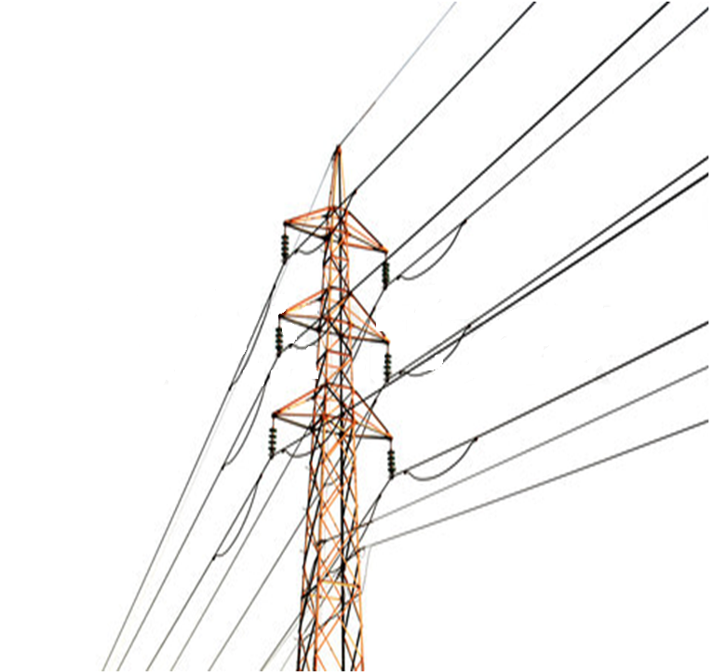
- Sadržaj rada -
Simulacione metode u Matlab-u
Konfiguracija i parametri mreže
Proračun vrijednosti napona nakon KS
Rezultati dobijeni korišćenjem Matlab-a

Slide 3

FAZORSKA
DISKRETNA
KONTINUALNA
Fiksni korak
Varijabilni korak
Simulacione tehnike

Slide 4
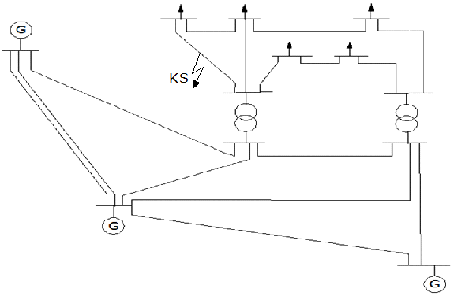
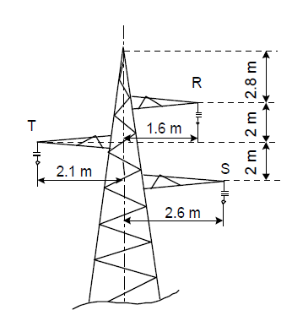
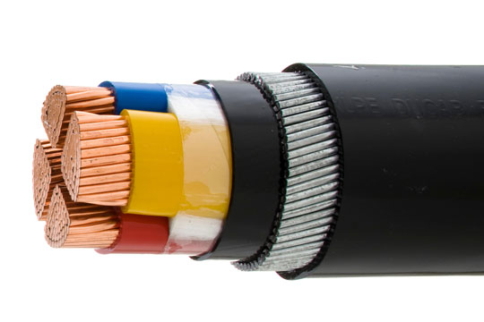
- Izbor konfiguracije mreže i njenih parametara -

Slide 5

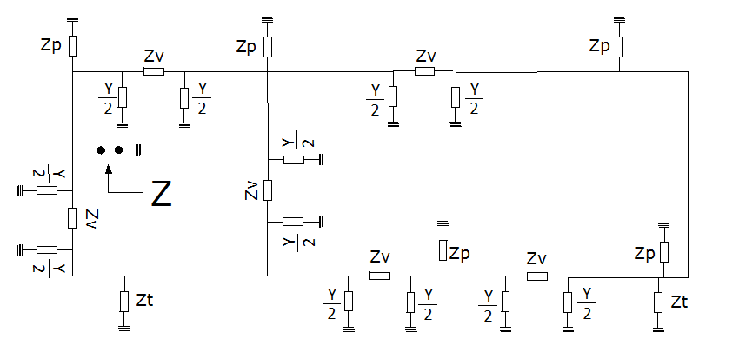
- Proračun naponskih prilika nakon zemljospoja-
- Napon zdrave faze nakon nastanka KS
Impedansa α redosljeda
Z= 0,081+j1.889 [Ω]

Slide 6
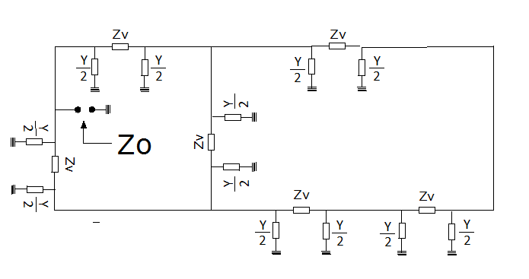

Proračun naponskih prilika nakon zemljospoja-
Nulti redosljed-
Impedansa nultog redosljeda
Zo= 450 [Ω]

Slide 7
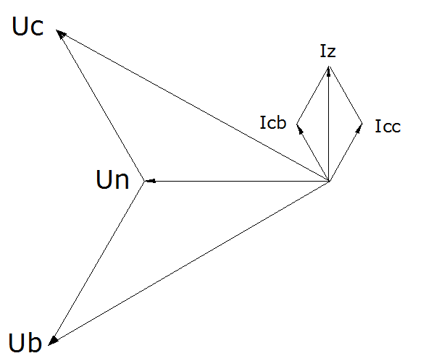
Proračun naponskih prilika nakon zemljospoja-
Fazni stav napona zdrave faze-
Uba
30°
Očekivanja od rezultata u Matlab-u:
Porast napona zdravih faza na linijske vrijednosti.
Promjena faznog stava napona zdrave faze za 30°.

Slide 8
Rezultati dobijeni korišćenjem Matlab-a -
Napon i fazni stav zdrave faze nakon nastanka zemljospoja -
Izgled
napona
Izgled faznog stava

Slide 9
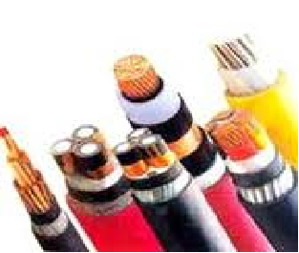
Rezultati dobijeni korišćenjem Matlab-a -
Struja faze pogođene KS-
Struja faze pogođene kvarom dobija vrijednosti koje su znatno veće od nominalnih.
Kod direktno uzemljenih mreža prilikom jednofazanog KS, javljaju se struje koje stvaraju velika strujna naprezanja.
Kod izolovanih mreža naponska naprezanja postaju opasnija.

Slide 10
Rezultati dobijeni korišćenjem Matlab-a -
Napon zdrave faze nakon naizmjeničnog zemljospoja -
Izražena jednosmjerna komponenta koja ne utiče na
fazorsku metodu rješavanja simulacije.

Slide 11
Zaključak-
- Mane fazorske metode:
Nemogućnost posmatranja učestanosti koje su različite od učestanosti oscilovanja generatora, iako su one sastavni dio svakog KS.
Neusklađenost fazorske simulacije sa vremenima otvaranja i zatvaranja kontakata prekidača.
Zanemarivanje jednosmjernih komponenti, iako one mogu biti značajno izražene.
- Prednosti fazorske metode:
Veoma brzo izvršenje simulacije.
U kombinaciji sa ostalim metodama dobija se potpuna slika o stanju sistema.
Jednostavnost očitavanja faznih stavova odgovarajućih fazora.

Slide 12
HVALA NA PAŽNJI !
Pitanja???

